Slide 1
个性化ACM选手CodeForces做题推荐系统
计8 吴凯路

Slide 2
背景简介
CodeForces 是一个面向ACM选手的月活跃人数数万人的在线比赛网站，迄今为止已经举办了923场在线赛事。一般每场比赛会有五道题目，比赛长在2~3小时之间。
由于积累了数千道比赛题，CodeForces也是ACMer首选练习题库之一。
但是如何在海量题目里面找到适合自己的练习提高的题目，一直以来是一个不小的问题。

Slide 3
个人相关背景
曾经参加过信息学竞赛，对这方面内容有一定了解。
有一定图论建模、程序设计、信息学竞赛、基础机器学习知识。

Slide 4
项目内容
收集历史比赛信息，分析选手做题时间和提交代码，推测题目对于选手具体难度。
计算选手水平特征与题目难度特征
预测选手没有做过的题目对于选手的难度，选择难度合适的题目进行推荐。

Slide 5
实际面临的问题
选手水平是持续变化的
数据噪音较大

Slide 6
创新点
现在尚无任何人做个性化的ACM/OI题目相关推荐。
现在多数人这方面学习方法多数为上古神犇遗留做题记录、现役大佬博客上题目推荐或者之间按照题号顺序刷题。
可以十分有效提高大家练题效率，节省时间更少时间学的更好。

Slide 7
进度规划
4~5周：学习PYTHON爬虫编写，收集并清洗数据
6~7周：查阅更多资料尝试建立合适的题目对选手难度估价模型
8~9周：使用不同的模型不同参数求解选手特征值和题目特征值并选择最优模型
10~11周：尝试调整改进原有模型或方法
12周：检测模型对于难度估价的实际应用效果
13~14周：编写用户端和服务端代码（浏览器插件+web服务器）来给用户推荐
后续：爬取更详细数据来提高模型效果

Slide 8
数据收集
收集了codeforces近半年来的比赛数据，共59场，涉及用户34635人，题目259道，有效数据302925个。
数据稀疏程度：3.38%

Slide 9
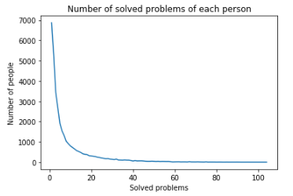
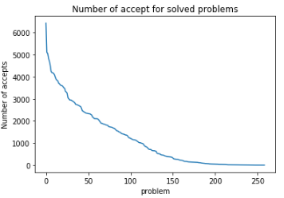
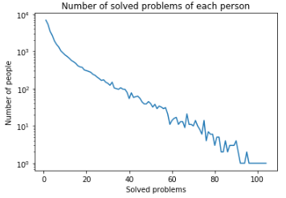
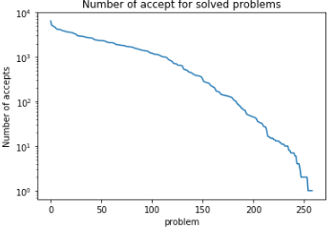
数据分析
可以看见实际上多数人没有做太多的题目，题目也是呈这么一个关系

Slide 10
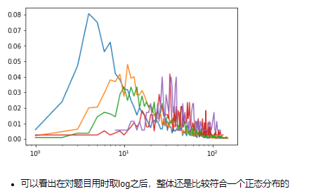
数据分析
对数据分析和查阅相关资料（P. Jaruˇsek and R. Pel´anek. Modeling and Predicting Students Problem Solving Times）
所以我们近似得认为 通过一道题目所需要的时间 = e^题目难度+C

Slide 11


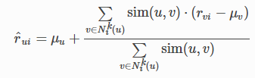
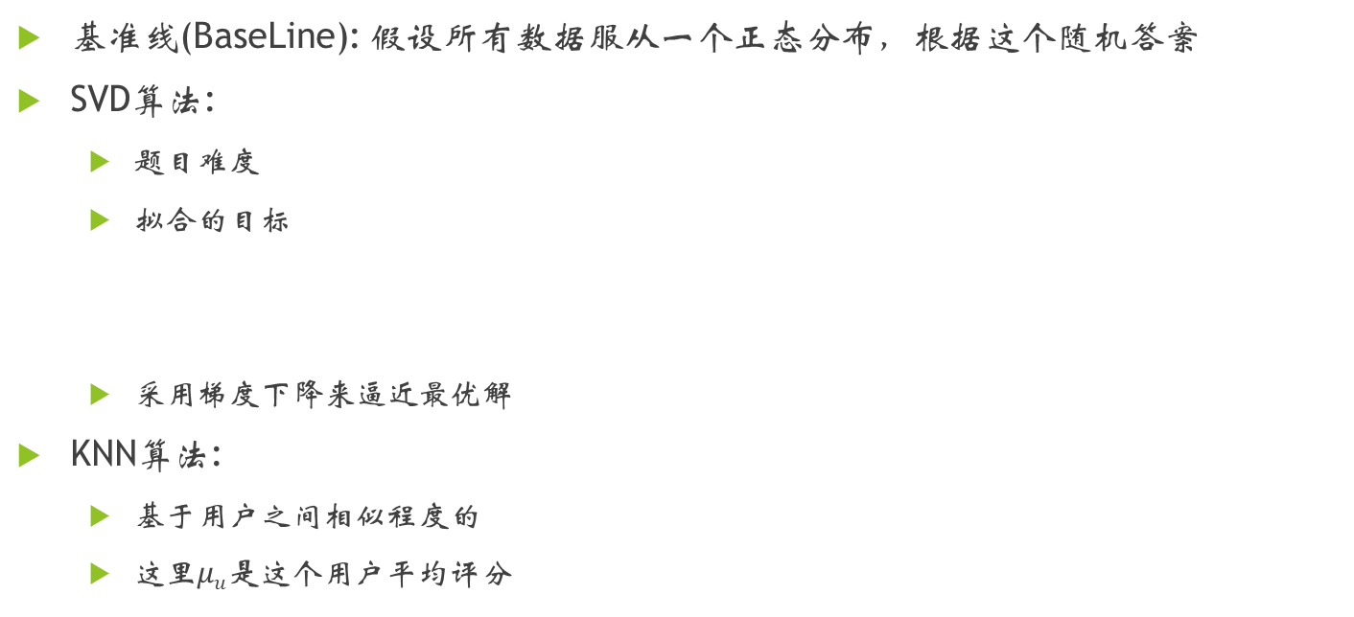
几种方法
基准线(BaseLine): 假设所有数据服从一个正态分布，根据这个随机答案
SVD算法:
题目难度
拟合的目标
采用梯度下降来逼近最优解
KNN算法:
基于用户之间相似程度的
这里$μu$是这个用户平均评分

Slide 12
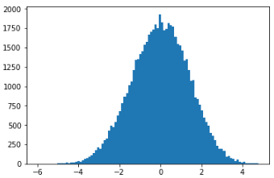
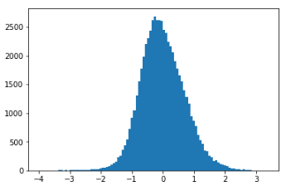
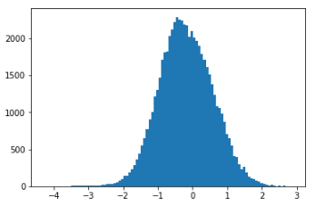
最终准确率
最终得到的结果如下:
SVD表现较优秀，经过496组调参后性能提升约14%
 | BaseLine | SVD_basic | SVD
MAE(平均误差绝对值) | 1.123 | 0.635 | 0.556
难度估计误差30%以内 | 45.42% | 73.77% | 77.22%
时间预测误差30%以内或五分钟以内 | 17.74% | 34.87% | 35.91%

Slide 13
最终准确率
如果只保留至少做了10道题的用户
 | BaseLine | KNN | SVD
MAE(平均误差绝对值) | 1.143 | 0.547 | 0. 494
难度估计误差30%以内 | 43.03% | 75.64% | 80.07%
时间预测误差30%以内或五分钟以内 | 17.87% | 39.01% | 42.23%

Slide 14
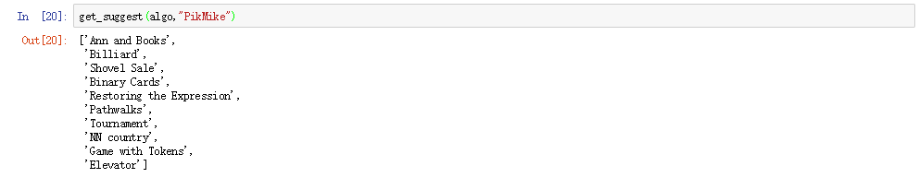
应用样例

Slide 15
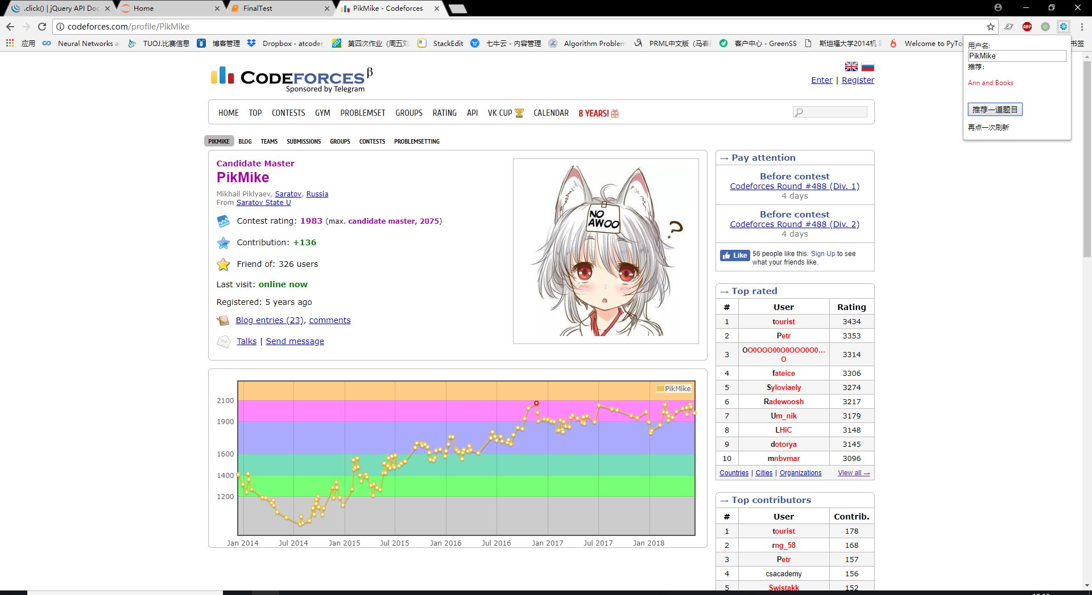
应用样例

Slide 16
谢谢观看

